Slide 1

SECRETARÍA GENERAL
COORDINACIÓN DE TRANSPARENCIA
Y ARCHIVO GENERAL
Primera Jornada de Transparencia y Protección de Datos Personales
UdeG 2015

Slide 2

Principios de protección de datos personales

Slide 3

De conformidad con los Lineamientos de Protección, todo tratamiento de datos personales debe observar los siguientes principios:
Licitud: Los datos deben recabarse legalmente
Confidencialidad: Garantizar que solo el titular tendrá acceso a sus datos
Consentimiento: El titular debe aceptar libre e inequívocamente el uso de sus datos
Información: Hacerle saber al titular cómo ha de usarse su información privada
Calidad: El uso de los datos debe ser exacto, adecuado, pertinente y no excesivo
Finalidad: Los datos deben ser tratados solo para lo que autorizó el titular
Lealtad: Los datos deben recabarse de forma leal y lícita
Proporcionalidad: Los datos solicitados deben ser solo los necesarios para prestar el servicio
Responsabilidad: Cumplir con las disposiciones legales en materia de protección de datos

Slide 4
Medidas de seguridad

Slide 5
  ¿Qué son las medidas de seguridad?
Son aquellas que garantizan la integridad, confiabilidad, confidencialidad y disponibilidad de la información protegida mediante acciones que eviten la alteración, pérdida, transmisión y acceso no autorizado.
(Lineamiento trigésimo octavo de los Lineamientos de Protección)

Slide 6
Entre ellas encontramos las siguientes:
Físicas: Uso de candados, llaves y aquellos que prevengan riesgos de causa fortuita o fuerza mayor.
Lógicas: Uso de códigos y gafetes personales, identificadores de voz y en general, medios que permitan la identificación de los responsables y autorizados del tratamiento de datos.
Desarrollo y aplicaciones: Autorizaciones para crear o tratar la información personal, considerando ciclos de vida, gestiones y pruebas.
Cifrado: Implementación de algoritmos, claves y contraseñas.
Comunicaciones y redes: Son las restricciones preventivas o de riesgo para acceder a los dominios, así como para el manejo de telecomunicaciones.
(Lineamiento cuadragésimo de los Lineamientos de Protección)

Slide 7
De conformidad con los niveles de protección de datos, se pueden utilizar las siguientes medidas de seguridad:
Básico: Documento de seguridad, registro de incidencias, documentos de identificación, controles de acceso, etc.
Medio: Asignar responsables de seguridad, auditorías, controles de acceso físico y pruebas con datos reales.
Alto: Distribución de soportes, registro de acceso y telecomunicaciones.
(Lineamiento cuadragésimo primero de los Lineamientos de Protección)

Slide 8
Sistema ProInfo

Slide 9
  ¿Qué es el Sistema ProInfo?
Es el instrumento oficial de la Universidad de Guadalajara que organizará el conjunto de datos personales, cualquiera que fuere la forma o modalidad de su creación, almacenamiento, organización y acceso.

Slide 10
  ¿Para qué sirve el ProInfo?
Identificar la información confidencial y reservada en posesión de la UdeG
Generar catálogos de datos personales
Identificar las transferencias de datos
Identificar el trámite en el que se recaban los datos
Asignar responsables y encargados de los datos personales
Implementar medidas de seguridad pertinentes
Identificar a terceros responsables

Slide 11
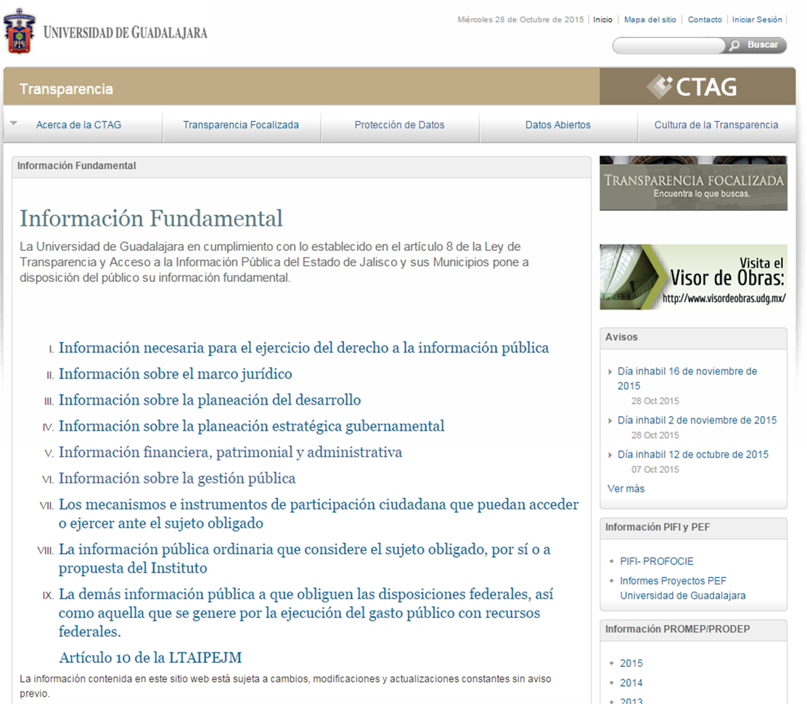
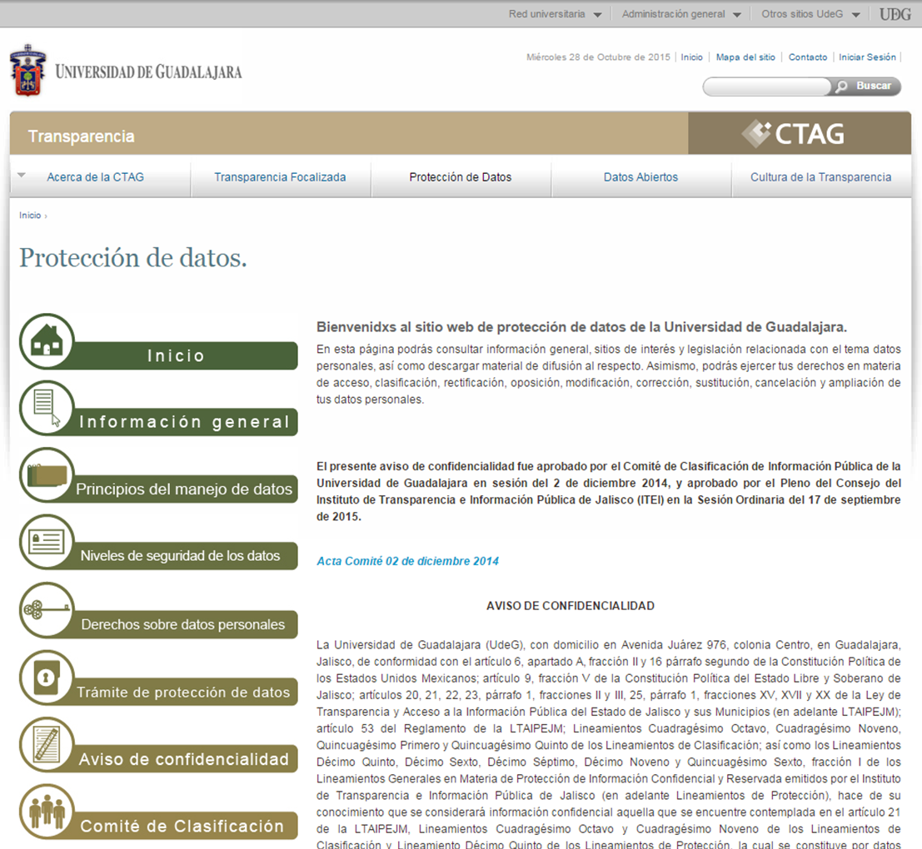
http://www.transparencia.udg.mx

Slide 12
Recomendaciones

Slide 13
1. Crea contraseñas seguras:
Procura que las contraseñas que uses en la UdeG sean largas, complejas, prácticas y no personales.
No olvides que las mismas deben ser secretas y únicas, no las compartas con nadie y renuévalas periódicamente.
2. Utiliza únicamente el correo y plataformas institucionales:
Jamás utilices correos con denominaciones gmail, yahoo, hotmail u otras análogas, para el desempeño de tus funciones, pues en tales servidores la Universidad no puede garantizar las medidas de seguridad de la información confidencial.
3. Revisa periódicamente las páginas web de tu dependencia:
Las mismas no deben tener publicada información confidencial sin autorización de los titulares

Slide 14
4. Solo los responsables y encargados pueden manejar los datos:
Recuerda que es tu responsabilidad proteger los datos personales. No la dejes en manos de personas no autorizadas.
5. Pon a disposición nuestro aviso de confidencialidad:
Pega el aviso de confidencialidad integral en todos los espacios donde recolectes datos de forma personal. También publícalo en los espacios web donde recabes datos.

Slide 15
Coordinación de Transparencia
y Archivo General
Pedro Moreno 834, Col. Centro
Guadalajara, Jalisco
31342200 ext. 12470
www.transparencia.udg.mx
15

